Slide 1

Marion Carraud
1/10
API sécurisée

Slide 2
20 janvier 2022
API sécurisée
Marion Carraud
2/10
Plan
I) Contexte de développement
II) Spécifications du projet
III) Présentation du résultat

Slide 3


20 janvier 2022
API sécurisée
Marion Carraud
3/10
Contexte de développement
Front-end construit via Angular
Galerie de sauces
Antécédents de cyberattaques

Slide 4


20 janvier 2022
API sécurisée
Marion Carraud
4/10
Spécifications du projet
Créer une galerie de sauce où
l’utilisateur peut :
    Télécharger des sauces
    Liker / Disliker toutes les sauces
API sécurisée selon les normes

Slide 5

20 janvier 2022
III) Présentation du résultat
Marion Carraud
API sécurisée
5/10
Présentation du résultat
Fonctionnement du code
    Middleware d’authenfication
Explication de la structure du code
    Contrôleurs
    Routes
Sécurisation des bases de données

Slide 6

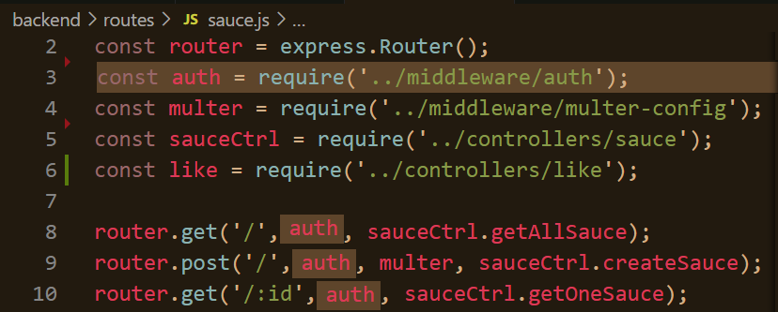
20 janvier 2022
API sécurisée
Marion Carraud
6/10
Middleware d’authentification
Objectifs :
Protéger les routes sélectionnées
Vérifier que l’utilisateur est bien authentifié
avant l’envoi de requêtes

Slide 7

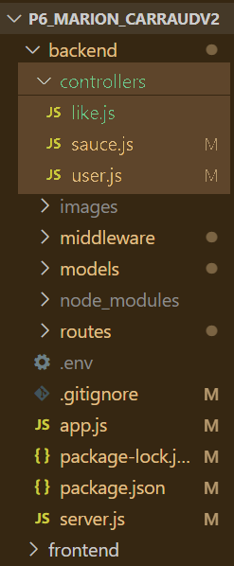

20 janvier 2022
API sécurisée
Marion Carraud
7/10
Explications structure
Objectifs :
Structure modulaire
Simplifier la lecture et la gestion du code
Séparer la logique métier des routes

Slide 8
20 janvier 2022
API sécurisée
Marion Carraud
8/10
Explications structure
App.js
Routes
user
Controller
user
sauce
Controller
sauce
like

Slide 9

20 janvier 2022
API sécurisée
Marion Carraud
9/10
Sécuriser la base de données
RGPD
OWASP
    Helmet
    Variables d’environnement

Slide 10
Marion Carraud
10/10
Merci de votre attention

